Slide 1







​
-2025-
软件测试与维护
大作业展示

Slide 2



01
微服务系统介绍
02
项目测试展示
CONTENTS
目录
03
故障注入与监控
04
异常数据采集与分析

Slide 3




​
PART 01
微服务系统介绍
Online-Boutique
READ MORE>>

Slide 4



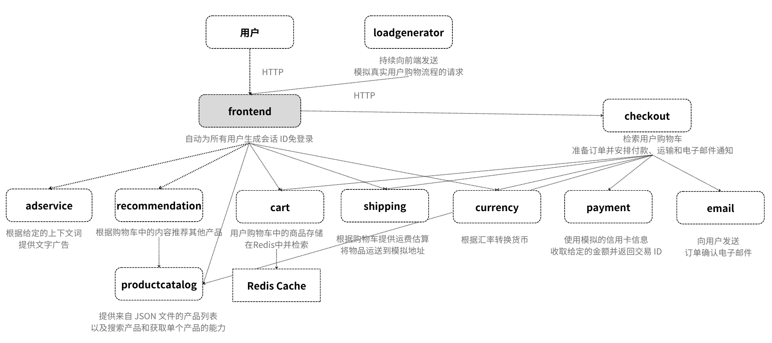

Online-Boutique
"
01
微服务系统介绍
该应用程序是一款基于 Web 的电子商务应用程序，由许多用不同语言编写的微服务组成，这些服务通过gRPC相互通信
Online-Boutique

Slide 5



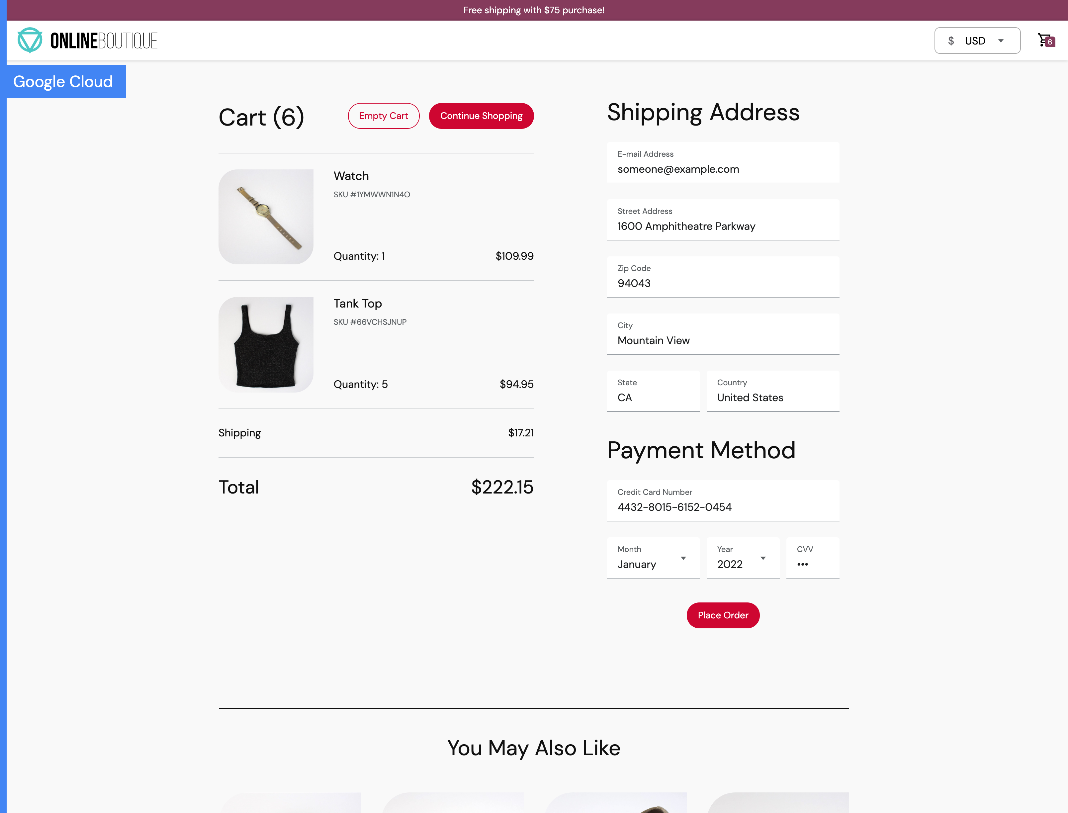
技术特点
01
gRPC：微服务使用gRPC调用来实现跨语言相互通信
Istio：应用支持在Istio服务网格上运行，可通过注入 Sidecar 方式接入 Istio
02
03
OpenCensus：多数服务使用OpenCensus 做 gRPC/HTTP的跟踪检测，可以排查跨服务调用的性能瓶颈、理清调用依赖
Stackdriver APM：服务集成了性能分析、追踪、调试能力 ，搭配 Istio 可实现请求 / 响应指标采集、上下文拓扑图等
04
05
Skaffold：通过使用Skaffold的单个命令将应用程序部署到Kubernetes
06
合成负载生成：自带后台负载模拟任务，使用loadgenerator 微服务模拟真实用户购物流程

Slide 6
​
PART02
项目测试展示
READ MORE>>

Slide 7
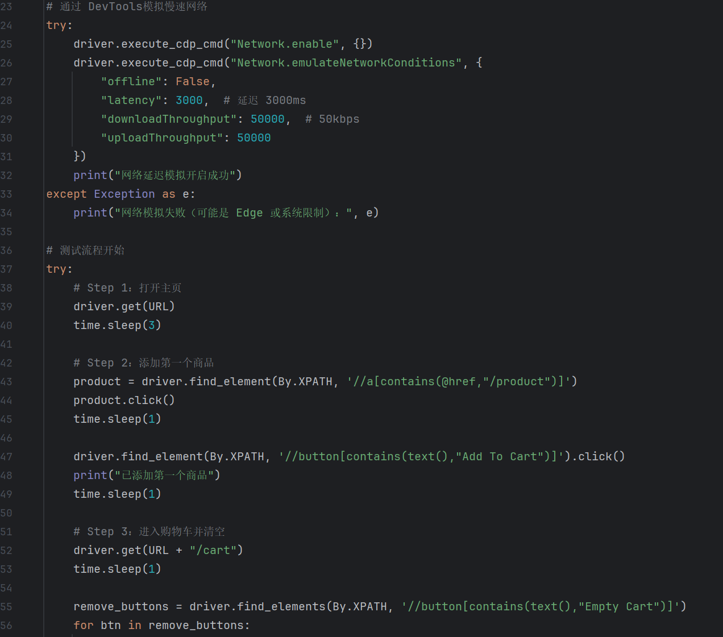

项目测试展示-Selenium
02
测试内容
模拟手机屏幕：测试网站在移动设备上的布局和交互是否正常，确认元素在小屏幕上能正确显示和操作
模拟网络延迟：通过 CDP设置 3000ms 延迟和 50kbps 吞吐量，测试网站在弱网环境下的加载性能和用户体验。
核心功能测试：测试商品浏览-购物车管理-结账流程是否出现异常
异常处理：记录测试过程中的异常
部分代码展示
测试结果
购物的核心路径能完整执行，页面跳转、按钮交互、购物车数据管理功能是有效的。
网络延迟模拟开启成功且流程未中断，说明系统在弱网环境下，基础功能仍可执行 ，具备一定弱网容错性
测试结果

Slide 8
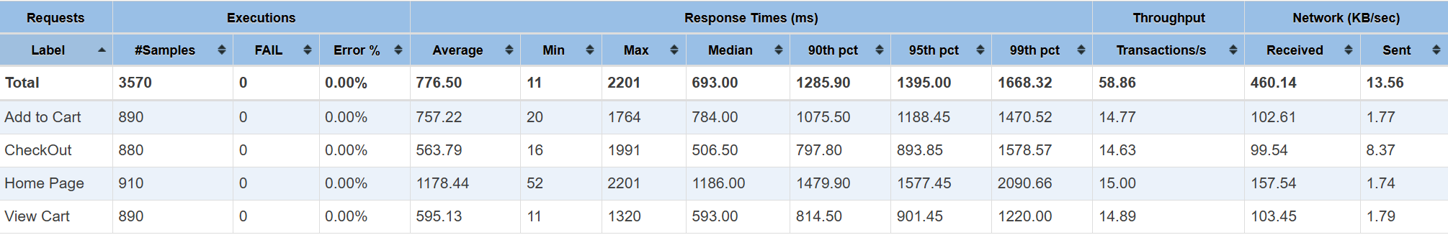
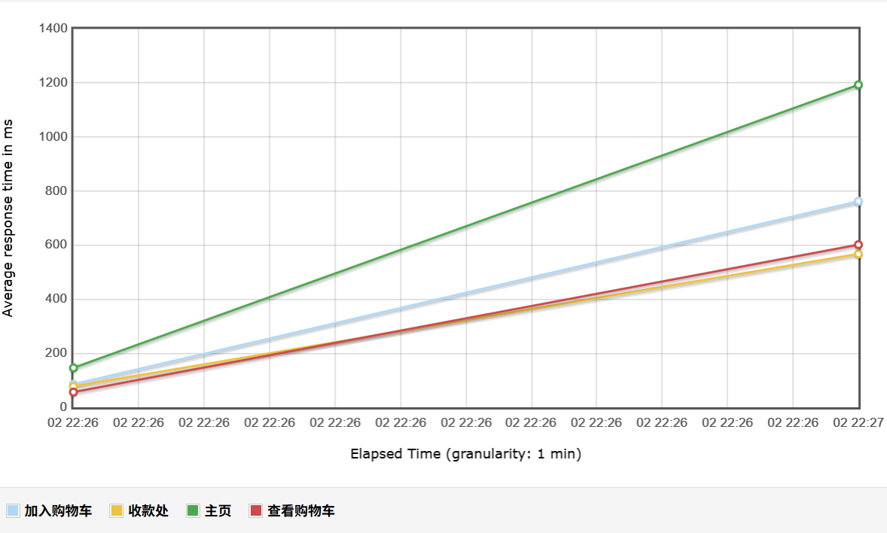
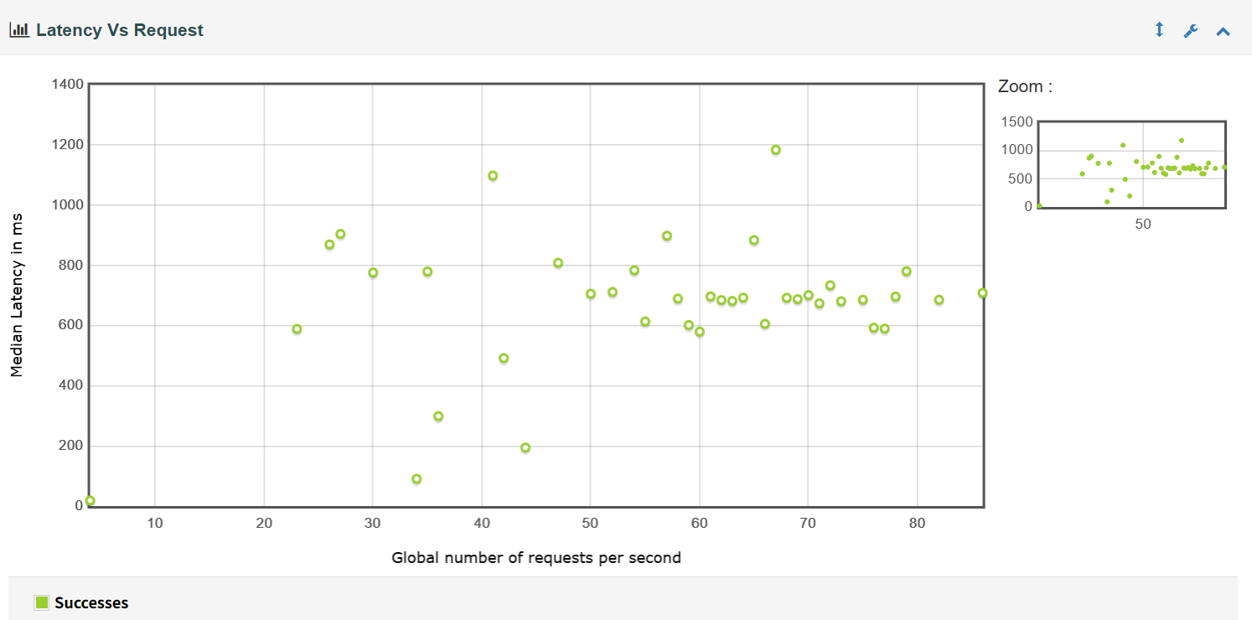
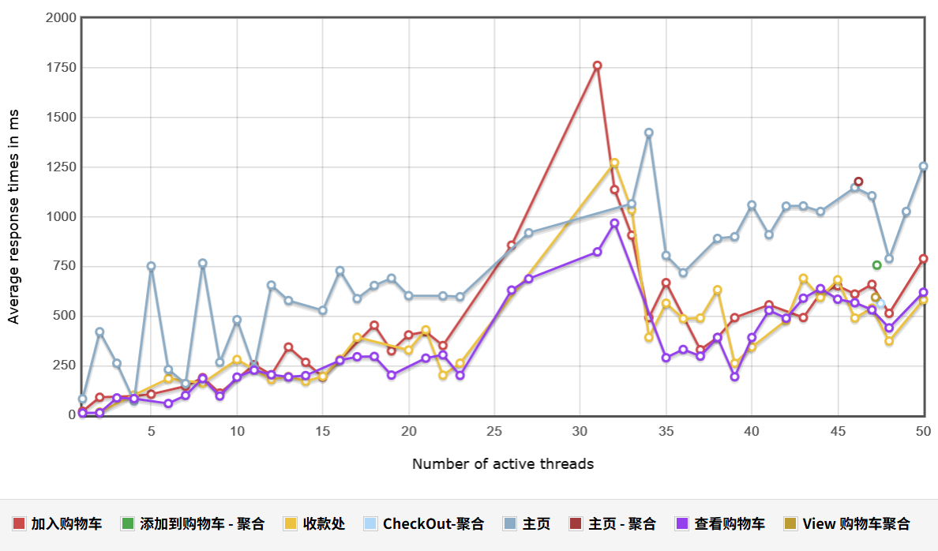
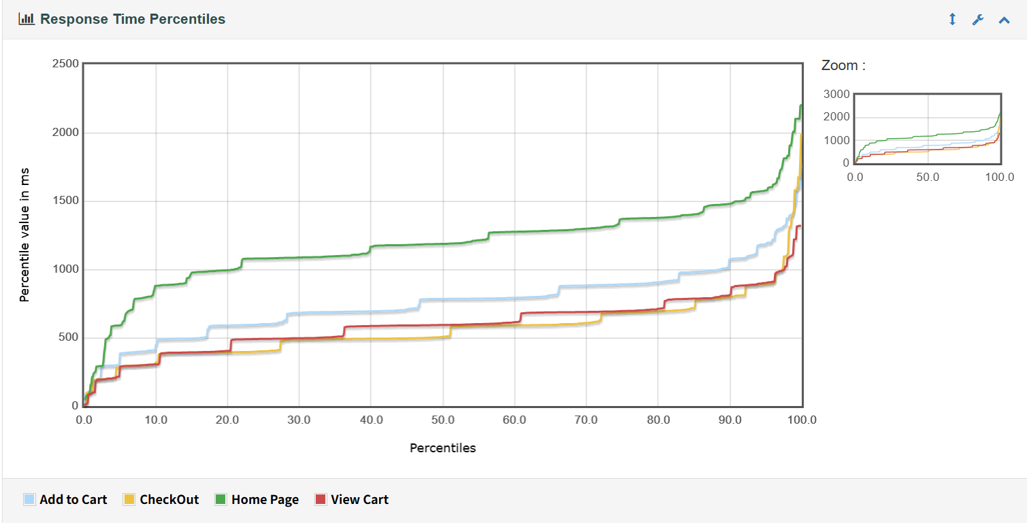
项目测试展示-JMeter
1.性能表现
02
Requests Summary 里所有请求 100% 通过，说明系统在当前测试场景下，功能层面能稳定响应，没有报错或超时终止的情况
吞吐量达到58.86/s，各业务也有稳定吞吐量输出，说明系统能承载一定并发
高并发下，系统处理延迟不稳定 ，可能存在资源竞争
2.响应时间
所有业务响应时间随测试推进而上升，说明系统在持续运行下处理延迟在增加
高百分位（90+）曲线斜率大，说明长尾请求延迟明显。同时线程数上升后，响应时间波动大、峰值高，说明高并发下资源竞争加剧
一段时间内的响应时间
系统处理延迟-并发数量
3.稳定性
无请求失败，短期运行时系统没出现崩溃、服务中断
响应时间-线程
响应时间百分位分布

Slide 9
​
PART03
故障注入与监控
READ MORE>>

Slide 10
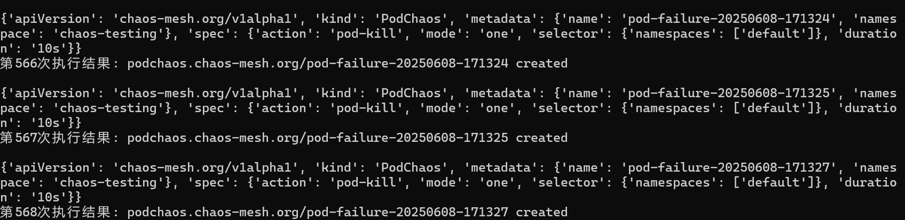

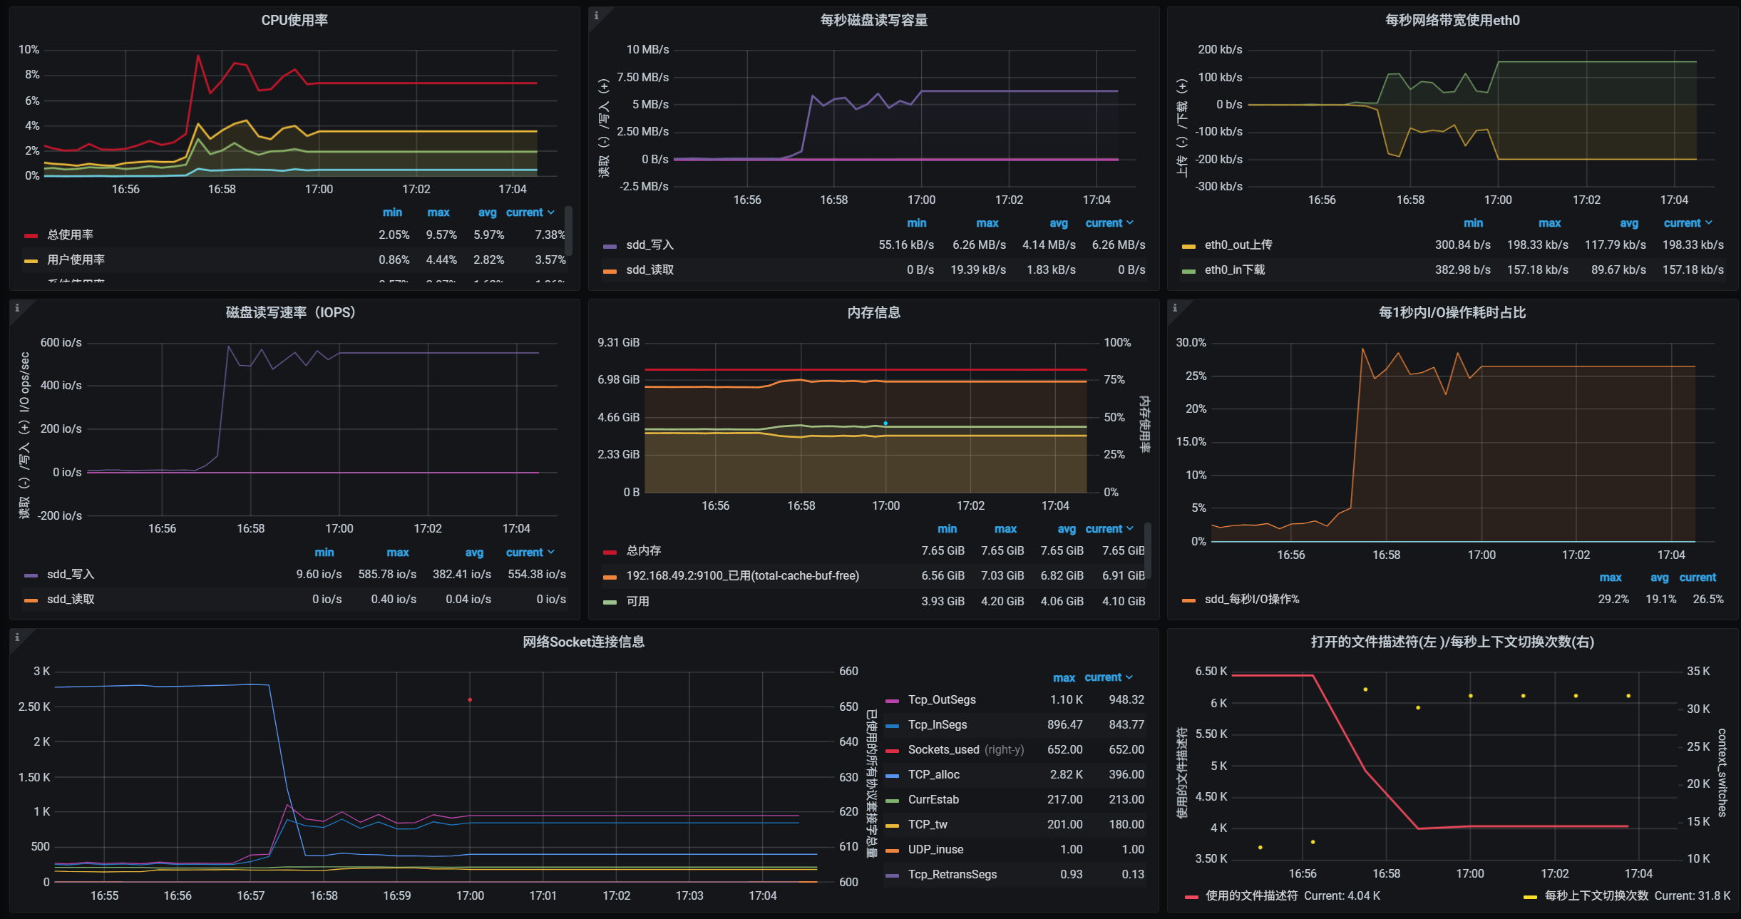
03
故障注入与监控
故障注入分析
编写脚本 每1~2s向随机Pod注入故障（Pod Kill）
资源波动：CPU 短时冲高、磁盘写入突发、I/O 耗时增加，属于Pod 中断+重启类故障的资源特征
临界瓶颈：内存、网络带宽等关键指标均在安全阈值内，说明系统具备基础韧性，未因单次故障引发级联崩溃
优化方向：可针对 I/O 和 CPU 短时高峰分别做 I/O 隔离和并行任务限制
Prometheus+Grafana获取各项指标

Slide 11
​
PART04
异常数据采集与分析
READ MORE>>

Slide 12
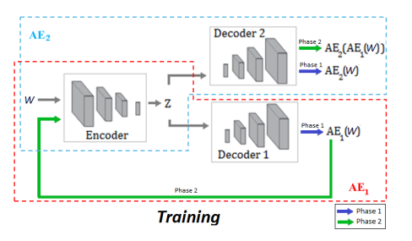
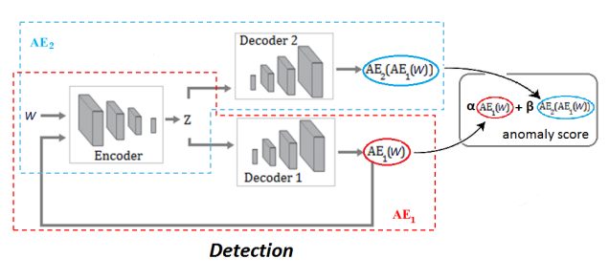
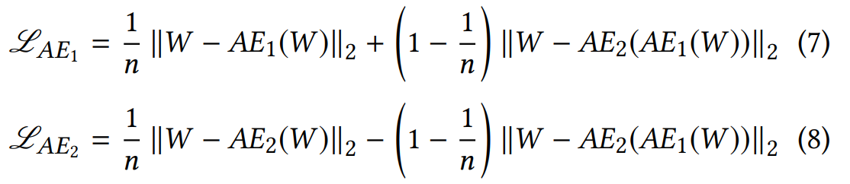
"
论文介绍-USAD
核心架构与原理
USAD 由一个编码器E和两个解码器D₁、D₂组成，
形成两个共享编码器的自动编码器 AE₁和 AE₂
自动编码器训练：AE₁和 AE₂分别学习重建正常输入窗口，最小化重建误差
对抗训练：
AE1生成一种“伪正常”的数据，使得AE2无法区分它和真实的正常数据
AE2提高对数据的识别能力，尽可能区分真实的正常数据和AE1的重构数据
异常评分机制
AE1和AE2的损失函数
通过调整 α 和 β 的比例，可动态平衡检测的 “灵敏度” 与 “精确性”，
最终通过与阈值的比较，来判断是否为异常部分

Slide 13


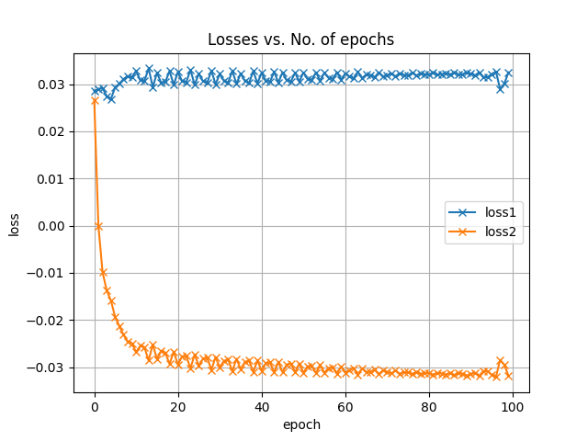
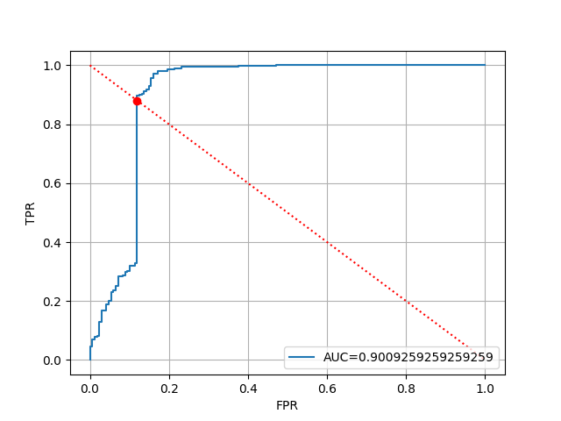
USAD复现结果
复现思路
抓取正常状态+异常状态
集群指标
标记Attack/Normal数据
过滤出模型指定数据格式
损失率变化图像
准确率曲线
蓝色曲线和黄色曲线分别对应公式中AE1与AE2，绝对值均稳定在0.03，合 USAD 预训练阶段 AE1适配、AE2对抗” 的设计
横轴-假阳性率，纵轴-真阳性率AUC（曲线下面积）=0.9009远高于随机猜测（AUC=0.5），说明模型能有效区分正常和异常数据
导入模型

Slide 14


​
-2025-
感谢观看

